Slide 1
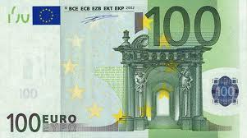
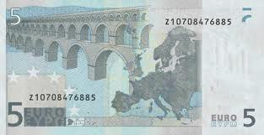
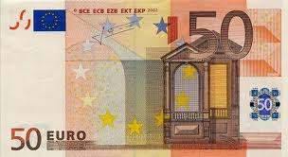
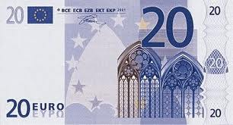
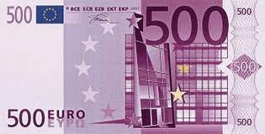
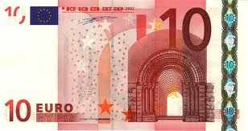




15 « 1 000 000 €
14 « 500 000 €
13 « 250 000 €
12 « 125 000 €
11 « 64 000 €
10 « 32 000 €
9 « 16 000 €
8 « 8 000 €
7 « 4 000 €
6 « 2 000 €
5 « 1 000 €
4 « 500 €
3 « 300 €
2 « 200 €
1 « 100 €
Východná
Európa

Slide 2
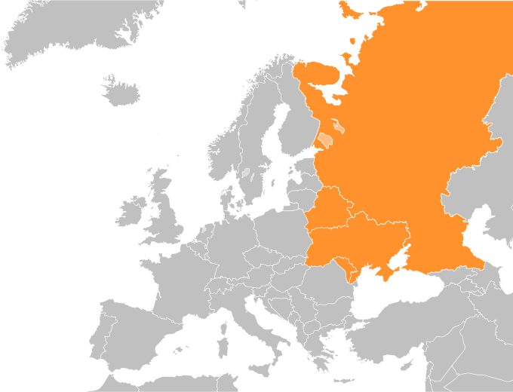
Ktorý štát nepatrí do východnej Európy?
15 « 1 000 000 €
14 « 500 000 €
13 « 250 000 €
12 « 125 000 €
11 « 64 000 €
10 « 32 000 €
9 « 16 000 €
8 « 8 000 €
7 « 4 000 €
6 « 2 000 €
5 « 1 000 €
4 « 500 €
3 « 300 €
2 « 200 €
1 « 100 €
Bielorusko
Ukrajina
Macedónsko
Moldavsko

Slide 3
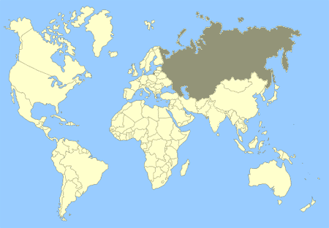
Rusko je rozlohou ??? najväčší štát sveta.
15 « 1 000 000 €
14 « 500 000 €
13 « 250 000 €
12 « 125 000 €
11 « 64 000 €
10 « 32 000 €
9 « 16 000 €
8 « 8 000 €
7 « 4 000 €
6 « 2 000 €
5 « 1 000 €
4 « 500 €
3 « 300 €
2 « 200 €
1 « 100 €
druhý
prvý
štvrtý
tretí

Slide 4
Ako sa volá najväčší ruský polostrov nachádzajúci sa mimo územia Ruska?
15 « 1 000 000 €
14 « 500 000 €
13 « 250 000 €
12 « 125 000 €
11 « 64 000 €
10 « 32 000 €
9 « 16 000 €
8 « 8 000 €
7 « 4 000 €
6 « 2 000 €
5 « 1 000 €
4 « 500 €
3 « 300 €
2 « 200 €
1 « 100 €
Tajmýr
Kola
Ice cream
Krym

Slide 5
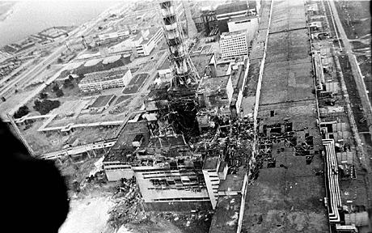
Na území ktorého štátu sa nachádza mesto Černobyľ, smutne známe haváriou jadrovej elektrárne?
15 « 1 000 000 €
14 « 500 000 €
13 « 250 000 €
12 « 125 000 €
11 « 64 000 €
10 « 32 000 €
9 « 16 000 €
8 « 8 000 €
7 « 4 000 €
6 « 2 000 €
5 « 1 000 €
4 « 500 €
3 « 300 €
2 « 200 €
1 « 100 €
Ukrajina
Bielorusko
Rusko
Moldavsko

Slide 6
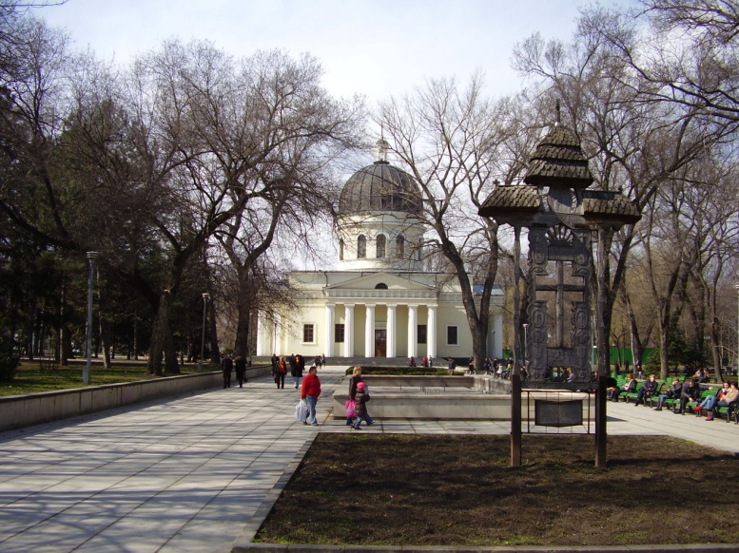

Hlavné mesto Moldavska je ?
15 « 1 000 000 €
14 « 500 000 €
13 « 250 000 €
12 « 125 000 €
11 « 64 000 €
10 « 32 000 €
9 « 16 000 €
8 « 8 000 €
7 « 4 000 €
6 « 2 000 €
5 « 1 000 €
4 « 500 €
3 « 300 €
2 « 200 €
1 « 100 €
Kyjev
Skopje
Kišiňov
Sofia

Slide 7
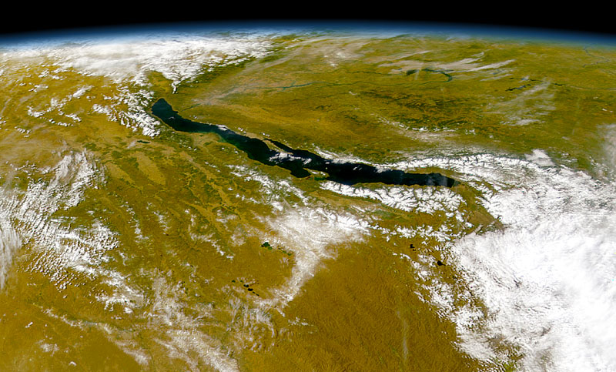
15 « 1 000 000 €
14 « 500 000 €
13 « 250 000 €
12 « 125 000 €
11 « 64 000 €
10 « 32 000 €
9 « 16 000 €
8 « 8 000 €
7 « 4 000 €
6 « 2 000 €
5 « 1 000 €
4 « 500 €
3 « 300 €
2 « 200 €
1 « 100 €
Až 1/5 svetových zásob vody sa nachádza v najhlbšom jazere sveta, ktoré sa nachádza v Rusku. Je to
Kaspické more
Balchaš
Bajkal
Mŕtve more

Slide 8
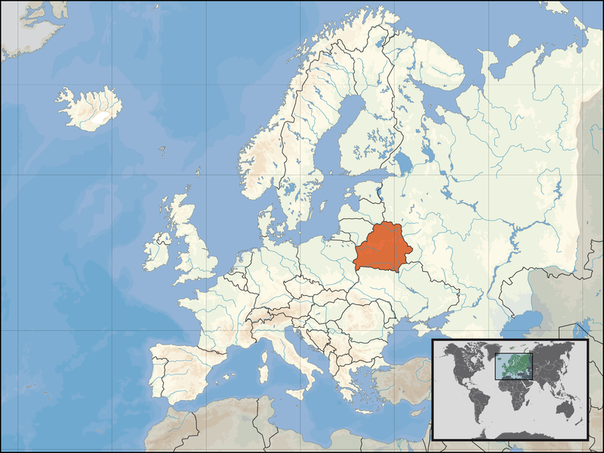
15 « 1 000 000 €
14 « 500 000 €
13 « 250 000 €
12 « 125 000 €
11 « 64 000 €
10 « 32 000 €
9 « 16 000 €
8 « 8 000 €
7 « 4 000 €
6 « 2 000 €
5 « 1 000 €
4 « 500 €
3 « 300 €
2 « 200 €
1 « 100 €
Ktorý údaj nepatrí k Bielorusku?
Východoeurópska nížina
Karpaty
Bielovežský prales
močiare

Slide 9
Ktorá dvojica štátov predstavuje vnútrozemské krajiny?
15 « 1 000 000 €
14 « 500 000 €
13 « 250 000 €
12 « 125 000 €
11 « 64 000 €
10 « 32 000 €
9 « 16 000 €
8 « 8 000 €
7 « 4 000 €
6 « 2 000 €
5 « 1 000 €
4 « 500 €
3 « 300 €
2 « 200 €
1 « 100 €
Moldavsko, Bielorusko
Ukrajina, Moldavsko
Bielorusko, Rusko
Rusko, Ukrajina

Slide 10
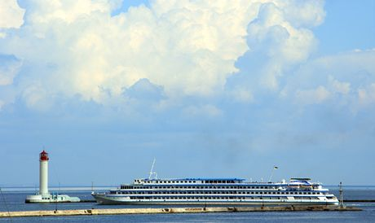
Ktoré ukrajinské prístavné mesto leží na pobreží Čierneho mora?
15 « 1 000 000 €
14 « 500 000 €
13 « 250 000 €
12 « 125 000 €
11 « 64 000 €
10 « 32 000 €
9 « 16 000 €
8 « 8 000 €
7 « 4 000 €
6 « 2 000 €
5 « 1 000 €
4 « 500 €
3 « 300 €
2 « 200 €
1 « 100 €
Soči
Ľvov
Charkov
Odesa

Slide 11
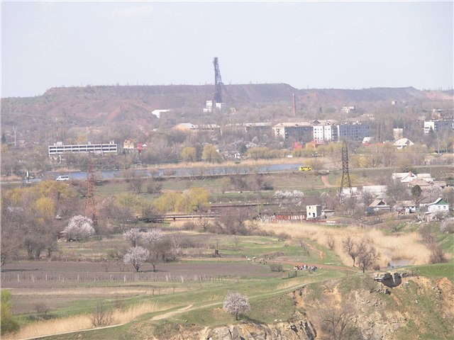
Pri ukrajinskom meste Krivoj Rog sa ťaží
15 « 1 000 000 €
14 « 500 000 €
13 « 250 000 €
12 « 125 000 €
11 « 64 000 €
10 « 32 000 €
9 « 16 000 €
8 « 8 000 €
7 « 4 000 €
6 « 2 000 €
5 « 1 000 €
4 « 500 €
3 « 300 €
2 « 200 €
1 « 100 €
ropa
uhlie
železná ruda
zemný plyn

Slide 12
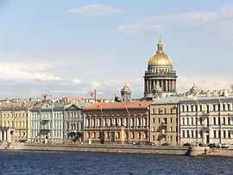
Mesto Petrohrad (Sankt Peterburg) leží na rieke
15 « 1 000 000 €
14 « 500 000 €
13 « 250 000 €
12 « 125 000 €
11 « 64 000 €
10 « 32 000 €
9 « 16 000 €
8 « 8 000 €
7 « 4 000 €
6 « 2 000 €
5 « 1 000 €
4 « 500 €
3 « 300 €
2 « 200 €
1 « 100 €
Neva
Severná Dvina
Volga
Západná Dvina

Slide 13
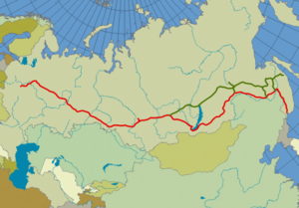
15 « 1 000 000 €
14 « 500 000 €
13 « 250 000 €
12 « 125 000 €
11 « 64 000 €
10 « 32 000 €
9 « 16 000 €
8 « 8 000 €
7 « 4 000 €
6 « 2 000 €
5 « 1 000 €
4 « 500 €
3 « 300 €
2 « 200 €
1 « 100 €
Ktoré ruské mesto je poslednou stanicou Transibírskej magistrály (leží pri Tichom oceáne) ?
Moskva
Novosibirsk
Vladivostok
Jekaterinburg

Slide 14
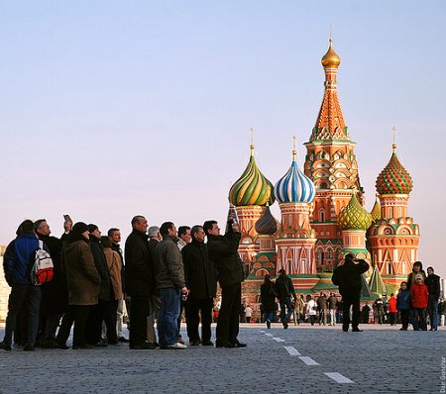
15 « 1 000 000 €
14 « 500 000 €
13 « 250 000 €
12 « 125 000 €
11 « 64 000 €
10 « 32 000 €
9 « 16 000 €
8 « 8 000 €
7 « 4 000 €
6 « 2 000 €
5 « 1 000 €
4 « 500 €
3 « 300 €
2 « 200 €
1 « 100 €
Počet obyvateľov Ruska je približne
240 mil.
140 mil.
40 mil.
1 mld.

Slide 15
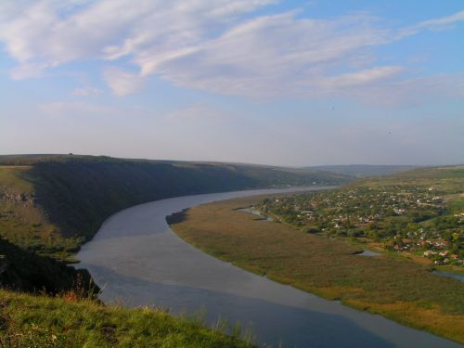
Cez Moldavsko tečú rieky
15 « 1 000 000 €
14 « 500 000 €
13 « 250 000 €
12 « 125 000 €
11 « 64 000 €
10 « 32 000 €
9 « 16 000 €
8 « 8 000 €
7 « 4 000 €
6 « 2 000 €
5 « 1 000 €
4 « 500 €
3 « 300 €
2 « 200 €
1 « 100 €
Južný Bug a Prut
Dnester a Prut
Don a Dunaj
Dneper a Dnester

Slide 16
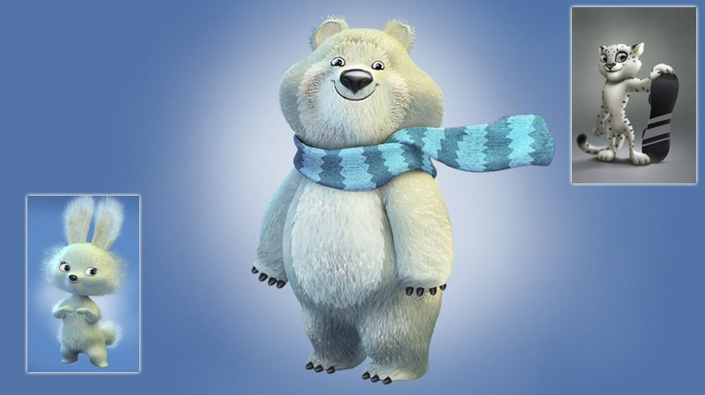

V ktorom ruskom meste sa konali zimné OH 2014?
15 « 1 000 000 €
14 « 500 000 €
13 « 250 000 €
12 « 125 000 €
11 « 64 000 €
10 « 32 000 €
9 « 16 000 €
8 « 8 000 €
7 « 4 000 €
6 « 2 000 €
5 « 1 000 €
4 « 500 €
3 « 300 €
2 « 200 €
1 « 100 €
Vancouver
Moskva
Soči
Petrohrad

Slide 17
MYSLÍM ,ŽE SPRÁVNA ODPOVEĎ JE: A
15 « 1 000 000 €
14 « 500 000 €
13 « 250 000 €
12 « 125 000 €
11 « 64 000 €
10 « 32 000 €
9 « 16 000 €
8 « 8 000 €
7 « 4 000 €
6 « 2 000 €
5 « 1 000 €
4 « 500 €
3 « 300 €
2 « 200 €
1 « 100 €
A

Slide 18
MYSLÍM ,ŽE SPRÁVNA ODPOVEĎ JE: B
15 « 1 000 000 €
14 « 500 000 €
13 « 250 000 €
12 « 125 000 €
11 « 64 000 €
10 « 32 000 €
9 « 16 000 €
8 « 8 000 €
7 « 4 000 €
6 « 2 000 €
5 « 1 000 €
4 « 500 €
3 « 300 €
2 « 200 €
1 « 100 €
B

Slide 19
MYSLÍM ,ŽE SPRÁVNA ODPOVEĎ JE: C
15 « 1 000 000 €
14 « 500 000 €
13 « 250 000 €
12 « 125 000 €
11 « 64 000 €
10 « 32 000 €
9 « 16 000 €
8 « 8 000 €
7 « 4 000 €
6 « 2 000 €
5 « 1 000 €
4 « 500 €
3 « 300 €
2 « 200 €
1 « 100 €
C

Slide 20
MYSLÍM ,ŽE SPRÁVNA ODPOVEĎ JE: D
15 « 1 000 000 €
14 « 500 000 €
13 « 250 000 €
12 « 125 000 €
11 « 64 000 €
10 « 32 000 €
9 « 16 000 €
8 « 8 000 €
7 « 4 000 €
6 « 2 000 €
5 « 1 000 €
4 « 500 €
3 « 300 €
2 « 200 €
1 « 100 €
D

Slide 21
Myslím,že správna odpoveď je:
15 « 1 000 000 €
14 « 500 000 €
13 « 250 000 €
12 « 125 000 €
11 « 64 000 €
10 « 32 000 €
9 « 16 000 €
8 « 8 000 €
7 « 4 000 €
6 « 2 000 €
5 « 1 000 €
4 « 500 €
3 « 300 €
2 « 200 €
1 « 100 €
Nie som si príliš istý!

Slide 22
Audience A
A B C D
15 « 1 000 000 €
14 « 500 000 €
13 « 250 000 €
12 « 125 000 €
11 « 64 000 €
10 « 32 000 €
9 « 16 000 €
8 « 8 000 €
7 « 4 000 €
6 « 2 000 €
5 « 1 000 €
4 « 500 €
3 « 300 €
2 « 200 €
1 « 100 €

Slide 23
Audience B
A B C D
15 « 1 000 000 €
14 « 500 000 €
13 « 250 000 €
12 « 125 000 €
11 « 64 000 €
10 « 32 000 €
9 « 16 000 €
8 « 8 000 €
7 « 4 000 €
6 « 2 000 €
5 « 1 000 €
4 « 500 €
3 « 300 €
2 « 200 €
1 « 100 €

Slide 24
Audience C
A B C D
15 « 1 000 000 €
14 « 500 000 €
13 « 250 000 €
12 « 125 000 €
11 « 64 000 €
10 « 32 000 €
9 « 16 000 €
8 « 8 000 €
7 « 4 000 €
6 « 2 000 €
5 « 1 000 €
4 « 500 €
3 « 300 €
2 « 200 €
1 « 100 €

Slide 25
Audience D
15 « 1 000 000 €
14 « 500 000 €
13 « 250 000 €
12 « 125 000 €
11 « 64 000 €
10 « 32 000 €
9 « 16 000 €
8 « 8 000 €
7 « 4 000 €
6 « 2 000 €
5 « 1 000 €
4 « 500 €
3 « 300 €
2 « 200 €
1 « 100 €
A B C D

Slide 26
Audience Draw
A B C D
15 « 1 000 000 €
14 « 500 000 €
13 « 250 000 €
12 « 125 000 €
11 « 64 000 €
10 « 32 000 €
9 « 16 000 €
8 « 8 000 €
7 « 4 000 €
6 « 2 000 €
5 « 1 000 €
4 « 500 €
3 « 300 €
2 « 200 €
1 « 100 €

Slide 27
JE MI ĽÚTO, NEVYHRÁVAŠ NIČ!!!
15 « 1 000 000 €
14 « 500 000 €
13 « 250 000 €
12 « 125 000 €
11 « 64 000 €
10 « 32 000 €
9 « 16 000 €
8 « 8 000 €
7 « 4 000 €
6 « 2 000 €
5 « 1 000 €
4 « 500 €
3 « 300 €
2 « 200 €
1 « 100 €

Slide 28
VYHRÁVAŠ 1000 €
15 « 1 000 000 €
14 « 500 000 €
13 « 250 000 €
12 « 125 000 €
11 « 64 000 €
10 « 32 000 €
9 « 16 000 €
8 « 8 000 €
7 « 4 000 €
6 « 2 000 €
5 « 1 000 €
4 « 500 €
3 « 300 €
2 « 200 €
1 « 100 €

Slide 29
VYHRÁVAŠ 32000 €
15 « 1 000 000 €
14 « 500 000 €
13 « 250 000 €
12 « 125 000 €
11 « 64 000 €
10 « 32 000 €
9 « 16 000 €
8 « 8 000 €
7 « 4 000 €
6 « 2 000 €
5 « 1 000 €
4 « 500 €
3 « 300 €
2 « 200 €
1 « 100 €

Slide 30
HURÁ! VYHRÁVAŠ MILIÓN!!!
15 « 1 000 000 €
14 « 500 000 €
13 « 250 000 €
12 « 125 000 €
11 « 64 000 €
10 « 32 000 €
9 « 16 000 €
8 « 8 000 €
7 « 4 000 €
6 « 2 000 €
5 « 1 000 €
4 « 500 €
3 « 300 €
2 « 200 €
1 « 100 €

